Slide 1

PROYECTO DE ANALISIS DE PROYECTOS INFORMATICOS

Slide 2

Ecommer (productos deportivos)
¿PRODUCTOS DEPORTIVOS?
CALZADO, ROPA, ACCESORIOS.

Slide 3

¿Que es lo nuevo?
Mejorar todo aspecto de una ecommerce, pero enfocándose en únicamente artículos deportivos.

Slide 4
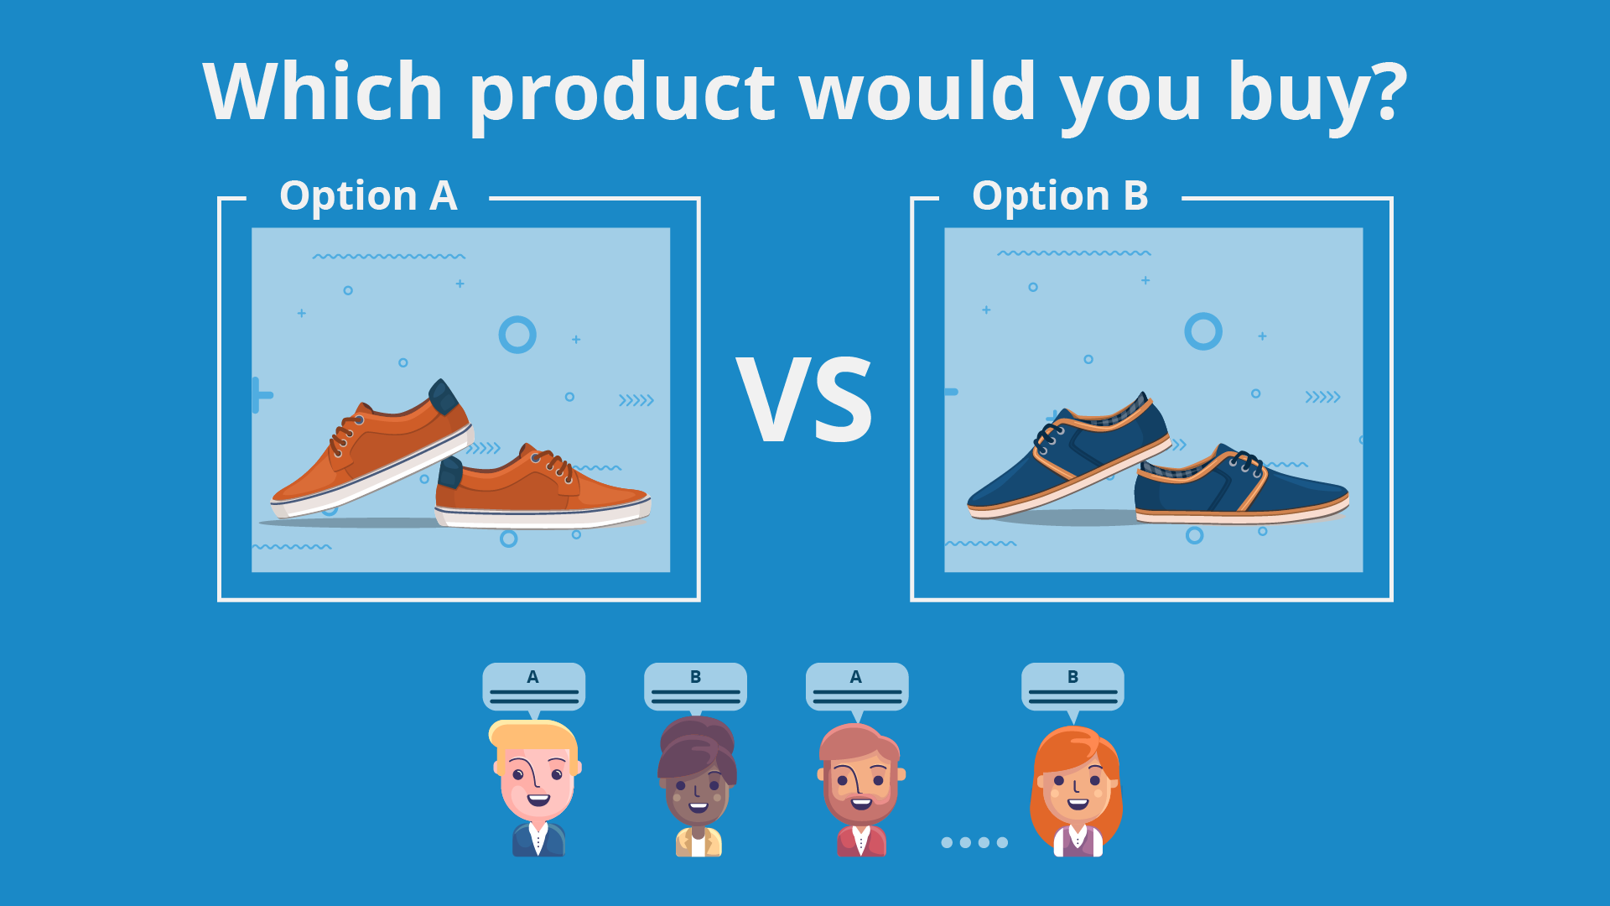

Slide 5




Slide 6



Slide 7
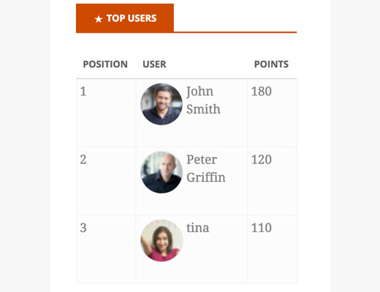



Slide 8






